Slide 1
Мастер-класс «Воздушная фантазия»

Slide 2
ФОРМИРОВАНИЕ ТВОРЧЕСКОЙ ЛИЧНОСТИ – ОДНО ИЗ ВАЖНЕЙШИХ ЗАДАЧ ПЕДАГОГИЧЕСКОЙ ТЕОРИИ И ПРАКТИКИ НА СОВРЕМЕННОМ ЭТАПЕ. ПООЩРЕНИЕ ТВОРЧЕСКИХ ПРОЯВЛЕНИЙ ОСОБЕННО ВАЖНО В ДОШКОЛЬНОМ ВОЗРАСТЕ.

Slide 3
«Это правда! Ну чего же тут скрывать!
Дети любят, очень любят рисовать!
На бумаге, на асфальте, на стене,
И в трамвае на окне».
Э.Успенский.

Slide 4
Цель: Содействовать повышению мастерства педагогов через реализацию активных форм работы. Способствовать формированию качеств личности педагога в процессе освоения нетрадиционной техники рисования – монотопии.

Slide 5
Задачи: Познакомить педагогов с нетрадиционной техникой рисования — монотипией, ее особенностями и выразительными возможностями.
Способствовать творческой самореализации педагогов.
Создать психологически-комфортную обстановку.

Slide 6
Монотопия- уникальная нетиражная техника. Но, главное, это художественное произведение, выполненное за один прием!

Slide 7
Материалы и инструменты
Плоский поднос или лист картона
Пена для бритья
Краски или жидкая гуашь
Тонкая кисточка
Листы бумаги
Линейка
Салфетки

Slide 9
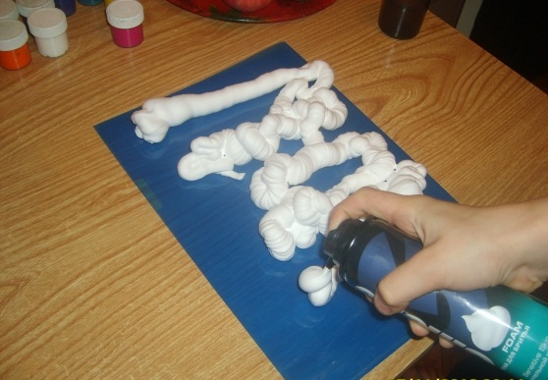
Шаг 1
Нанести немного пены на картон

Slide 10
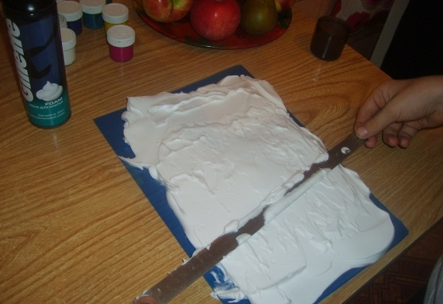
Шаг2
Разравнять пену с помощью линейки линейки

Slide 11
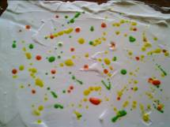
Шаг3
Капнуть или разбрызгать на пену краску разных цветов

Slide 12
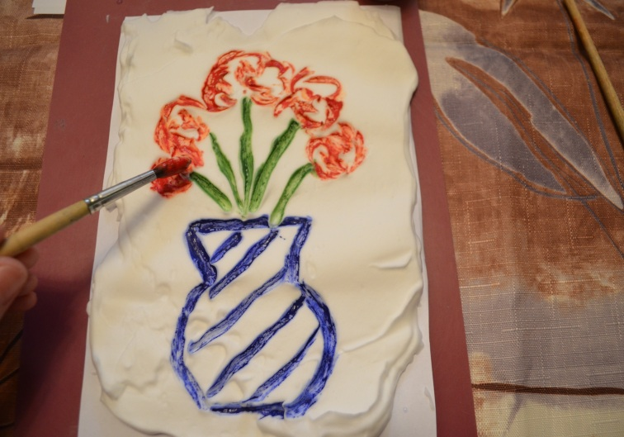
Шаг 4
Растяните капли краски при помощи кисточки. Создайте свой неповторимый рисунок.

Slide 13
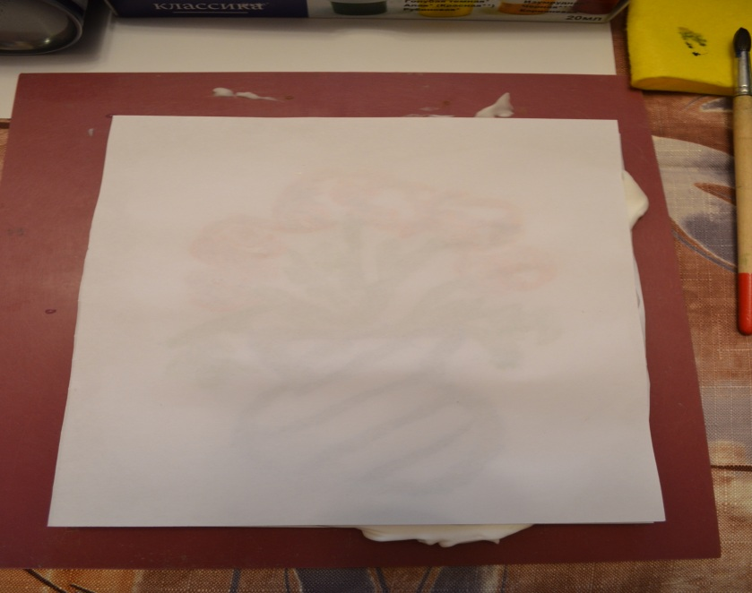
Шаг 5
Положите сверху на пену лист бумаги и чуть-чуть прижмите ее.

Slide 14
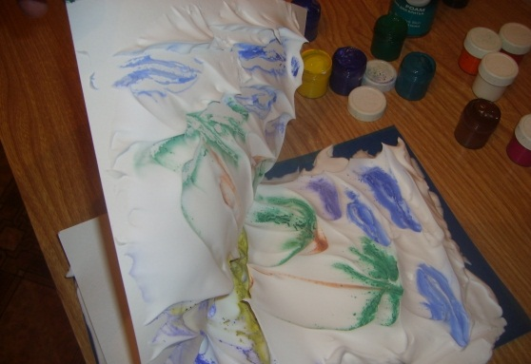
Шаг 6
Аккуратно, чтобы не испортить рисунок, снять бумагу и положить ее рисунком вверх, чтобы впиталась краска.

Slide 15
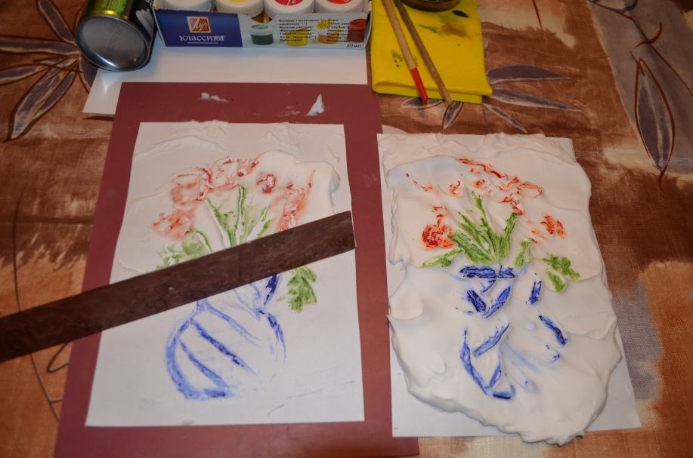
Шаг 7
Снять с рисунка остатки пены, проведя по ней линейкой.

Slide 16
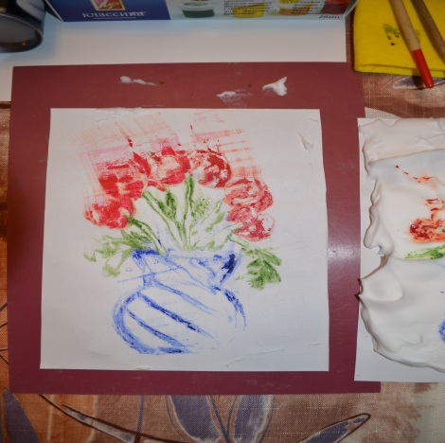
Шаг 8
Оставить рисунок сохнуть.

Slide 17
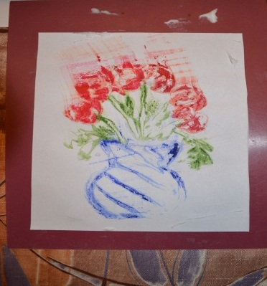
Спасибо за совместную деятельность

Slide 18
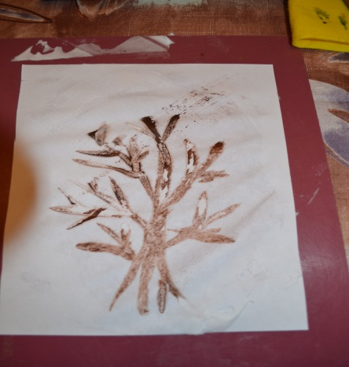
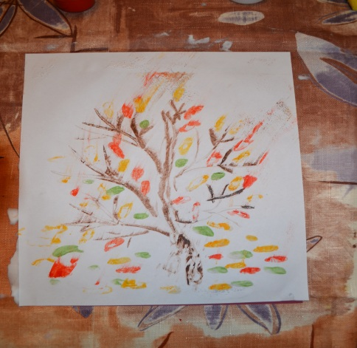
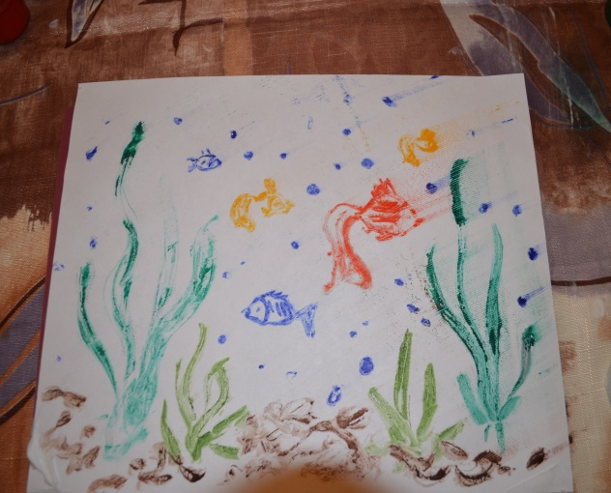

Slide 19
